Slide 1
Кризис власти на рубеже XVI – XVII вв.
Выполнила: учитель истории Ленгесова Светлана Юрьевна

Slide 2
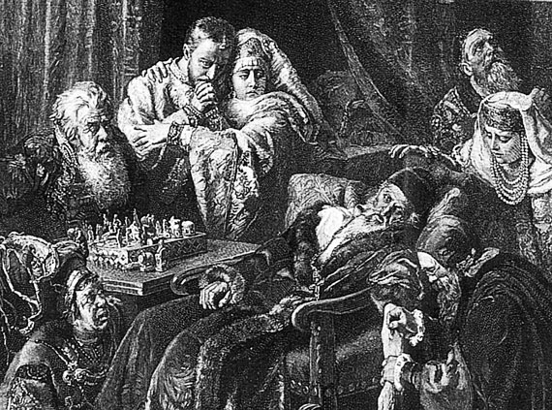
Смерть Ивана IV 18 марта 1584 года

Slide 3
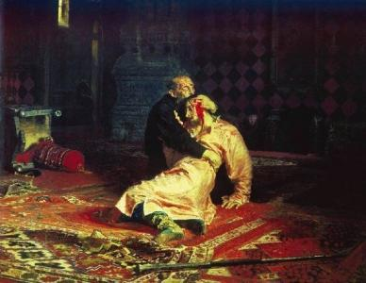
1581 год – смерть Ивана Молодого

Slide 4
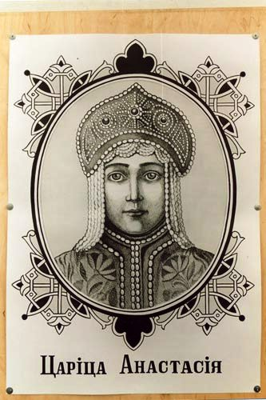
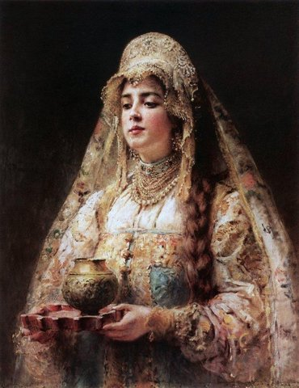
Дети Ивана IV Васильевича
Первая жена Анастасия Романовна:
сыновья Дмитрий, Иван и Федор
Последняя жена
Мария Нагая:
сын Дмитрий

Slide 5
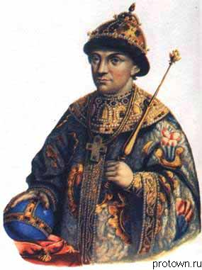
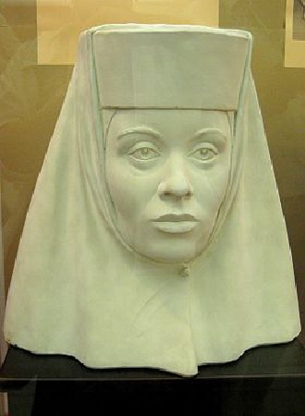
Царь Федор Иванович
1584-1598 гг.
1589 г. –
учреждение патриаршества
1591 г. –
отбит набег на Москву крымского хана Казы-Гирея
1590-1593 гг.-
русско-шведская война
1597 г. –
указ о 5-летнем сыске беглых крестьян
Со смертью царя Федора Ивановича пресеклась династия русских князей и царей Рюриковичей
Царица Ирина

Slide 6
На рубеже XVI– XVII Московское государство пережило тяжелый кризис, охвативший все сферы жизни и поставивший его на грань существования.
Кризис проявлялся во всех сферах жизни:
Многие земли оставались в запустении, прекращалась распашка новых угодий, множество крестьянских дворов обезлюдело;
борьба крестьян против закрепощения (введены заповедные лета, а затем пятилетний срок розыска и возврата беглых и вывезенных крестьян);
боярство против самодержавия;
мелкие служилые люди также недовольны своим положением.

Slide 7
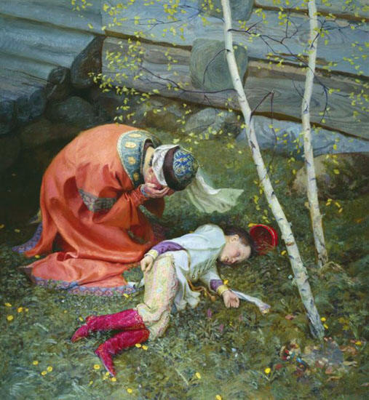
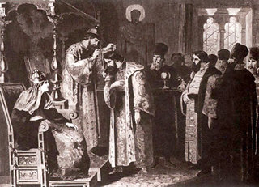
Реальная власть у Бориса Годунова, шурина царя
1591 год - «Угличское дело»
гибель царевича Дмитрия
Федор Иванович надевает на Бориса Годунова золотую цепь

Slide 8
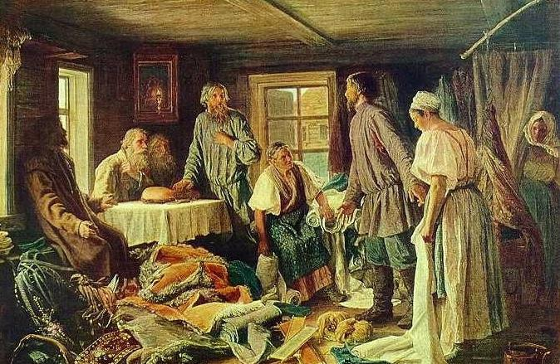
1597г. – введены урочные лета

Slide 9
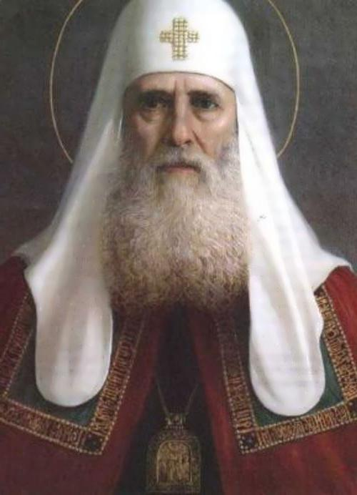
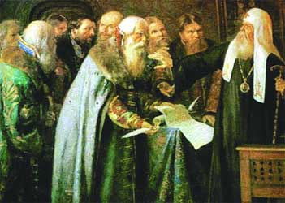
1589 г.-учреждение патриаршества
Первым патриархом Московским и всея Руси был избран митрополит Иов.

Slide 10
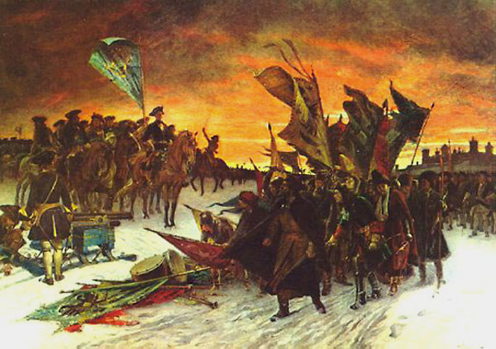
1590-1593- Русско-шведская война
(Возвратили Ивангород, Яму, Копорье и Корелы).

Slide 11
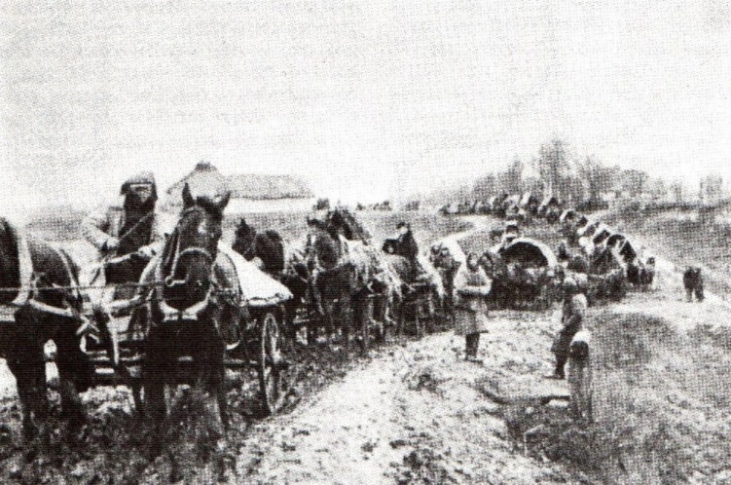
Продолжилось продвижение русских в Западной Сибири
Хан Кучум был окончательно разгромлен

Slide 12
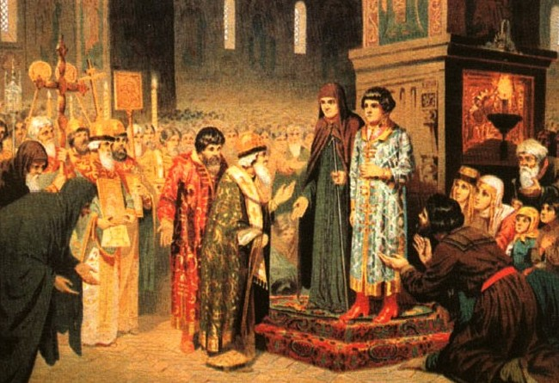
Династический кризис
Причина- неопределенность с наследованием престола.

Slide 13
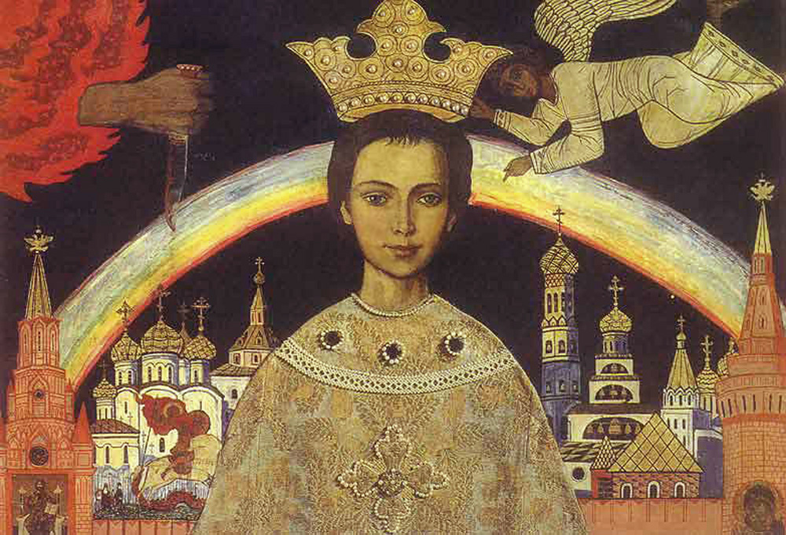
В 1591 г. в городе Угличе (на Волге) происходит событие, последствия которого оказали большое влияние на ход последующих событий: при загадочных обстоятельствах погиб малолетний царевич Дмитрий; среди народа стали распространяться слухи, что царевич убит по приказу стремившегося к престолу Бориса Годунова.
царевич Дмитрий

Slide 14
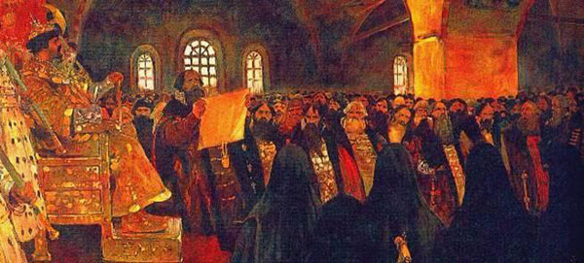
Январь 1598г. – умирает Федор Иванович.
1598 год – созыв Земского Собора.
Земский Собор – собрание представителей всех сословий, жителей России, кроме крепостных крестьян.

Slide 15
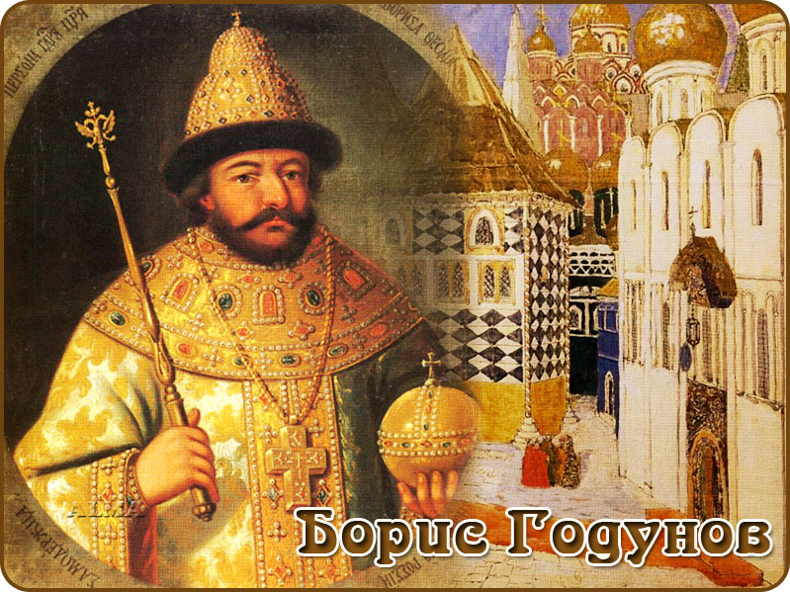
3 сентября 1598 года – в Успенском соборе Московского кремля венчание на царство Бориса Годунова
1598 – 1605 годы правления избранного царя Бориса Годунова

Slide 16
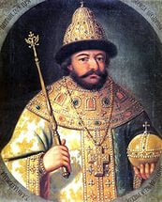
Борис Годунов
Борис был хорошо образованным, владел несколькими иностранными языками, имел прекрасную библиотеку.
Годунов осознал необходимость расширения связей с Европой:
- развитие торговли;
- дети дворян были отправлены на обучение в Европу.

Slide 17
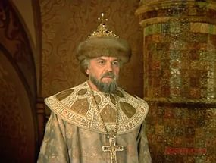
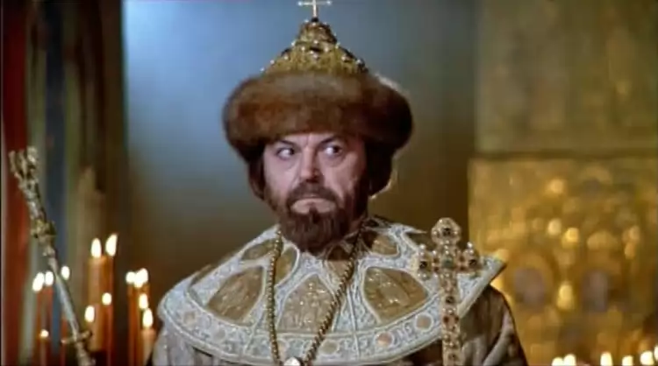
Очень скоро Годунову пришлось столкнуться с трудностями, сильно изменившими его планы. Часть аристократии не могла смириться с избранием Бориса. Так в 1600г. по ложному обвинению были арестованы бояре Романовы, двоюродные братья царя Фёдора, которые могли бы предъявить притязания на престол. Старший из братьев, Фёдор Никитич, был пострижен в монахи и под именем Филарета отправлен в один из северных монастырей.

Slide 18
Политика Бориса Годунова

Slide 19
Внутренняя политика
Указ о «заповедных летах»
Указ о «урочных летах»
Развернул городское строительство, сооружения крепостей и монастырей.
Заставлял детей дворян учиться за границей (просвещал страну).
Заручился поддержкой духовенства.

Slide 20
Внешняя политика
В 1586г. продлил перемирие с Речью Посполитой.
Россия вернула города захваченные шведами в Ливонской войне.
К 1598г. было подавлено сопротивление сибирского хана. Сибирь вошла в состав России.
Укреплены южные границы.
Кахетия перешла в состав России
Расширилась внешняя торговля России.

Slide 21
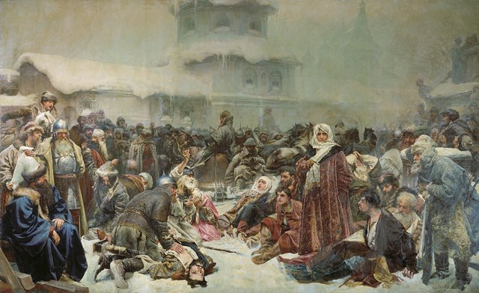
С 1601-1603 гг. – неурожайные годы.

Slide 22
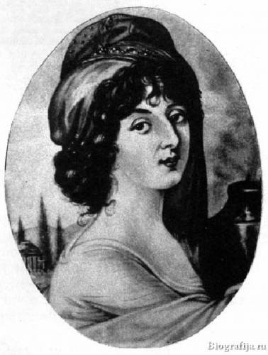
В апреле 1605 г. царь Борис неожиданно умер, войска перешли на сторону "Дмитрия" и в июне Москва с торжеством приняла "природного" государя (1605–1606 гг.) Жена и сын Бориса Годунова были убиты до прихода в Москву Лжедмитрия.
ЖЕНА Бориса Годунова

